Slide 1
Bring us fresh air
Louis Yang

Slide 2
空气净化器的原理
空气净化器简介
污染物和颗粒分类
滤网
过滤有害气体（甲醛）
参数值

Slide 3
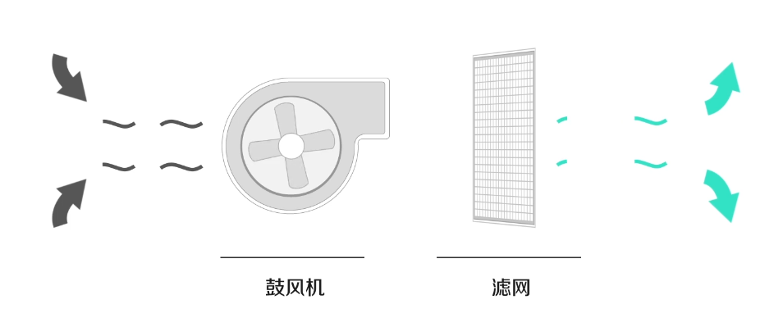
为什么我们需要空气净化器？
室内外空气持续交换
室内炒菜，吸烟，装修，劣质家具
空气净化器基本流程图
Notes:
在2015年的穹顶之下，柴静用通俗的语言，深度的思考和详实的数据，把与我们每个人息息相关，未曾注意或者已经麻木的现实残酷的摆在了眼前，当由于种种原因啊，这个视频在掀起来一段关注之后，就被各种声音所淹没了，而我们普通人最后还是不知道该做些什么。不管柴静这里面有没有所谓的内幕，都没有人否认现在的对空气环境的警惕意识已经迫在眉睫了。空气质量的优劣直接影响着人类生存的健康，我相信在座的大家有一部分在家中配置了空气净化器，然而我相信其中也有不少人对空气净化器的实际价值还颇有疑虑。听完这期的session之后啊，也许你会发现，诶，原来我们对空气净化器有那么多的误解，是时候拿起知识的武器来保护自己和家人了。
1. 空气净化器到底有没有用呢？
对于空气污染的危害有多严重，我这里就不再恐吓大家了。而为什么空气污染在所有形式的污染中最值得我们警惕呢？是因为不管你是王思聪，还是王大锤，是马云还是马冬梅，有钱或是没钱，谁也避免不了。让我们直接喝污水吃炉灰肯定没有人干，但是当这些东西变成有害气体和粉尘弥散到空气中，吃不吃可由不得你了。不要以为把家里的门窗全关严就能避免。事实证明啊，一家三口生活在一个90平米的房间里面，如果真的是完全密闭，5,6个小时之后你就会觉得呼吸困难， 实际情况呢，是门缝，窗缝，换气扇，空调口之类的地方提供了屋内外空气的交换，平均每5个小时，这个房间的空气就会与外界整体交换一次。所以室内的空气质量并不一定比外界好多少。况且，如果我们室内有人炒菜，吸烟，或者是刚装修完有劣质家居等等污染源，室内的空气质量没准还不如室外呢，所以这个世界没有桃园，你躲无可躲。
怎么才能把空气里的污染物净化掉呢。虽然现在让人惊叹的黑科技层出不穷，而净化空气这件事，咱们还在用着最简单的原理，我一说你就懂。用一台鼓风器抽空气，透过一层缜密的滤网给它过滤掉污染物，输出洁净的空气，如此往复，循环净化，这个机器就是空气净化器。

Slide 4
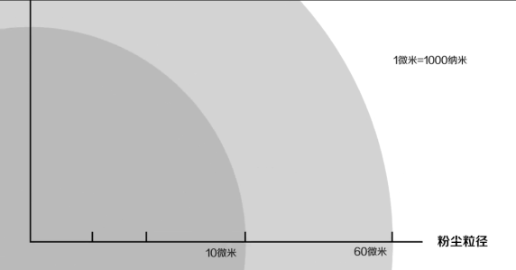
空气中的污染物
漂浮物，颗粒物，尘埃，花粉，毛发，编织物被褥的毛绒

Slide 5
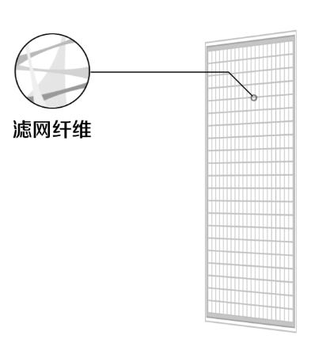
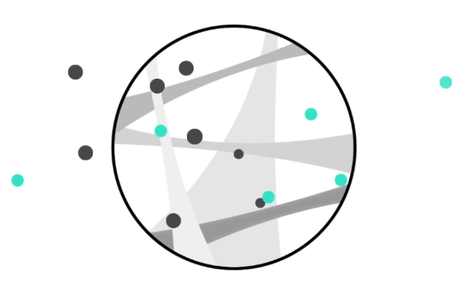
空气中的污染物
PM10 （可吸入颗粒物）
纤维材料
300纳米-10微米：二手烟，油烟，供暖和发电或者炼钢的工业未完全燃烧物

Slide 6
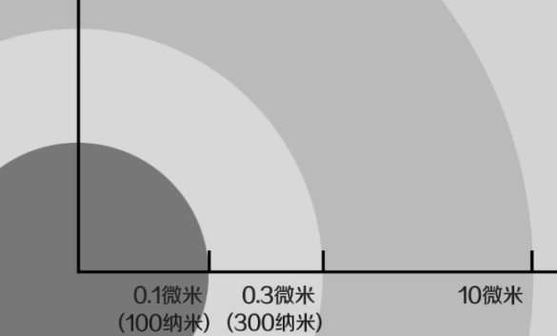
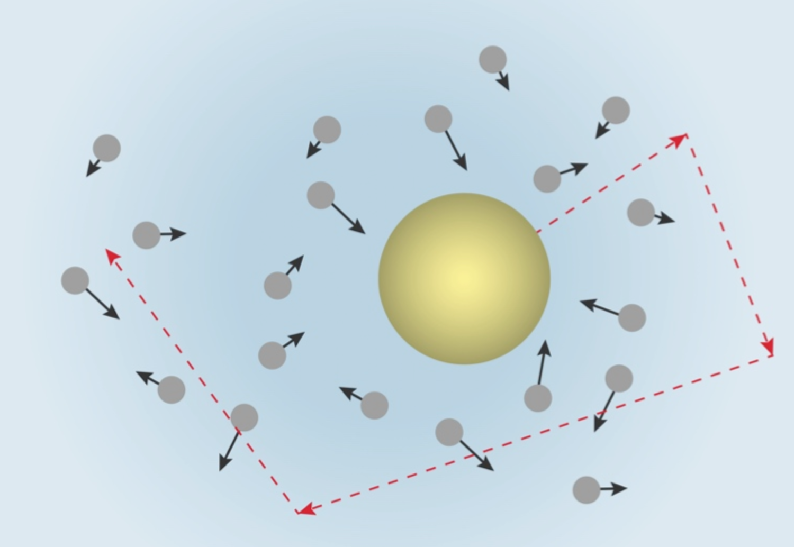
空气中的污染物
100纳米以下污染物
布朗运动

Slide 7
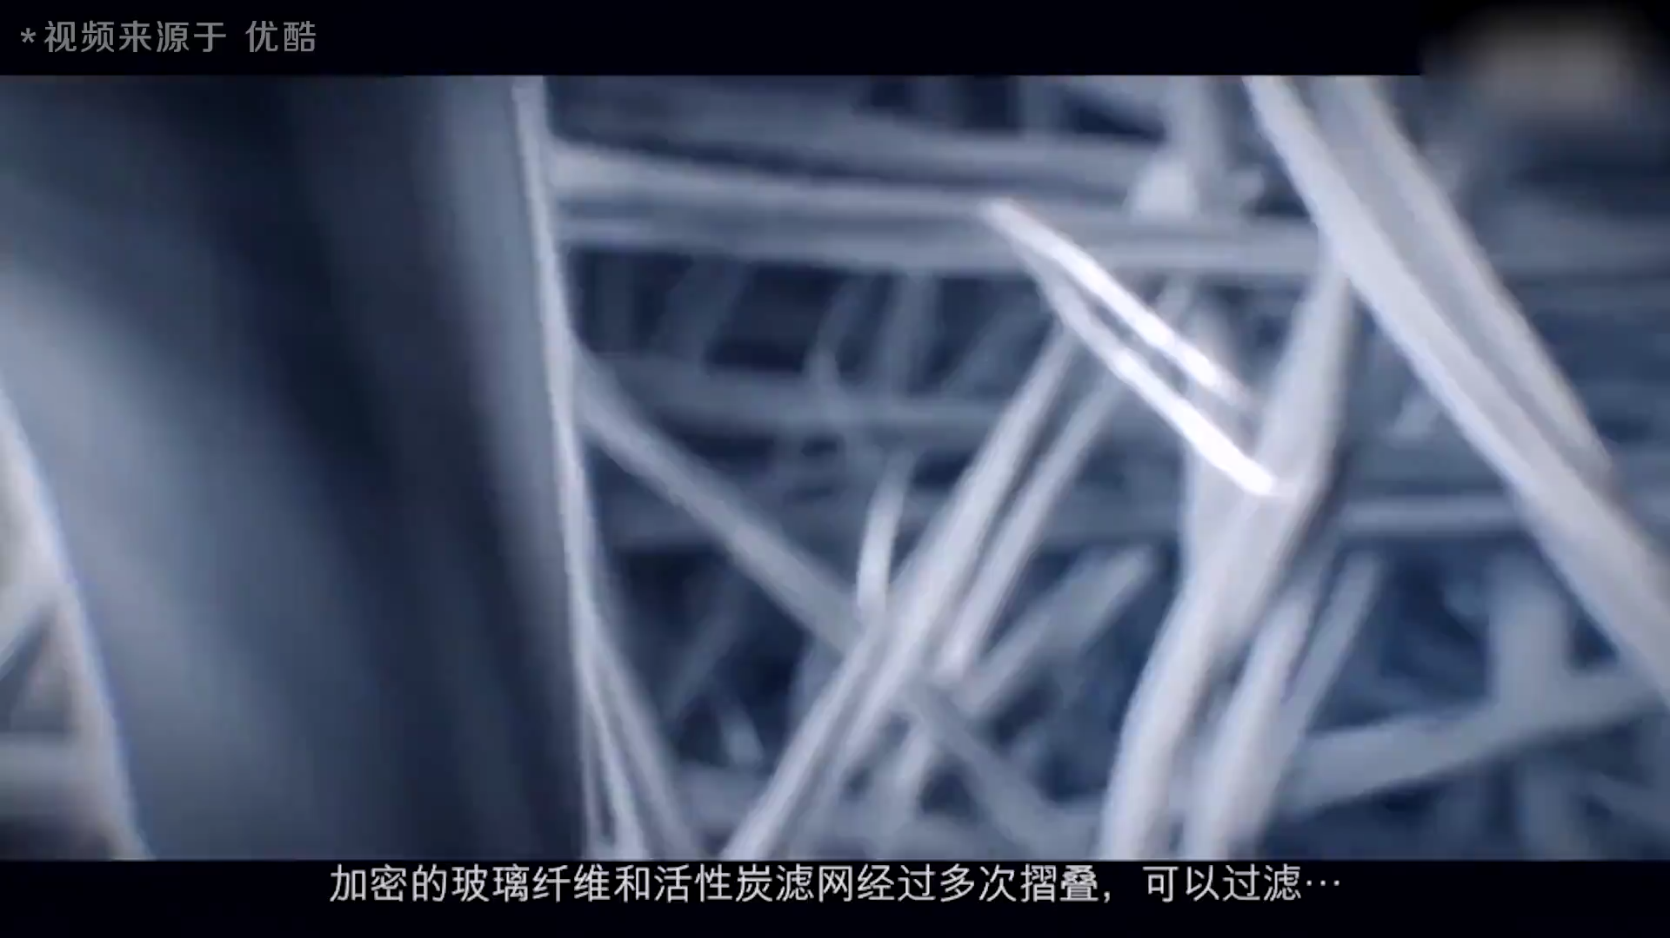
空气中的污染物
100-300纳米之间的颗粒物
广告理解的误区

Slide 8
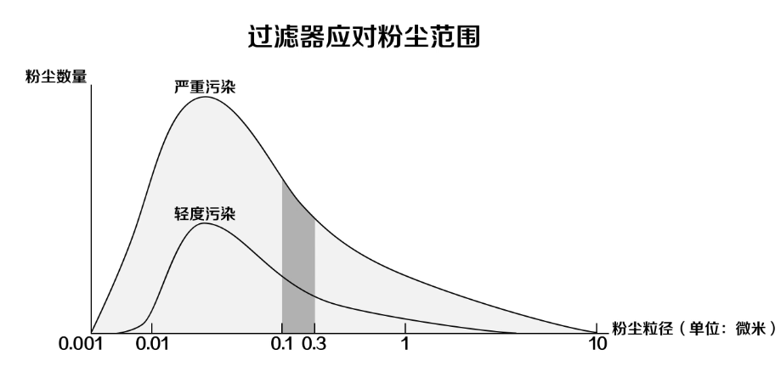
空气中的污染物
空气中污染物的分布图

Slide 9
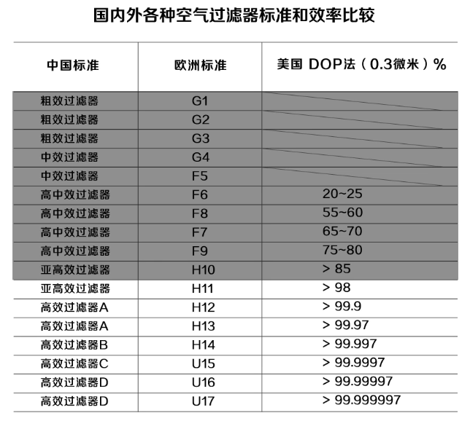
HEPA滤网 (high efficiency particulate air)
能够对100-300纳米之间的粒子做到有效过滤
不是厂家或产品，是滤网的范围标准
PP滤纸，玻璃纤维，无纺布
空气净化器中核心的核心

Slide 10
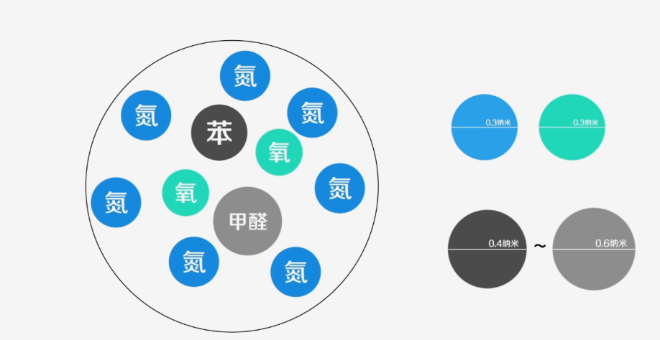
过滤有害气体
甲醛，工业燃烧气体，汽车尾气

Slide 11
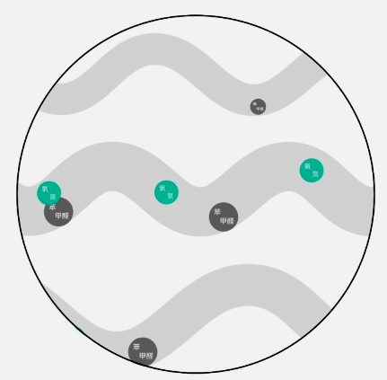
过滤有害气体
活性碳
木材果壳等原料用高温气体或者化学方法进行一个活化
内部产生复杂路径，细小孔隙（发面）

Slide 12
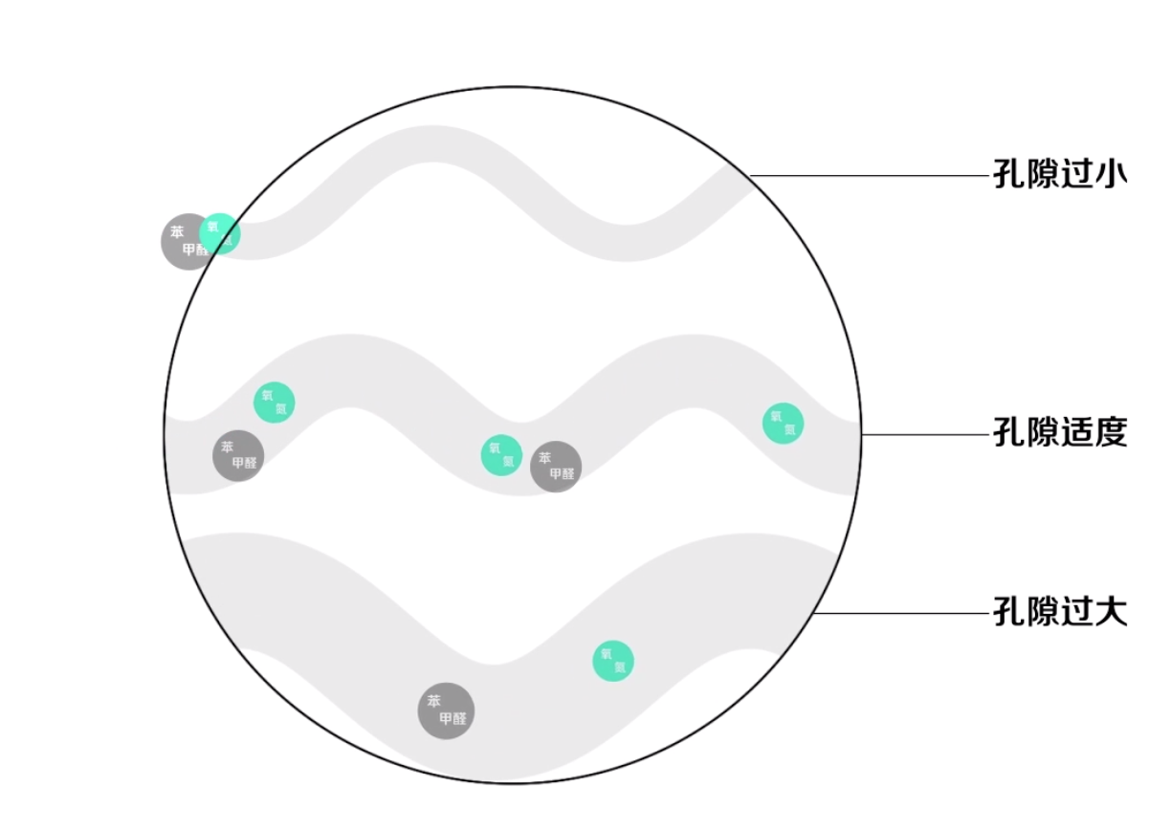
过滤有害气体
活性碳使用误区
不是普通木炭
不是孔隙越小越好
一包活性碳放在房间一角
活性碳需要更换

Slide 13
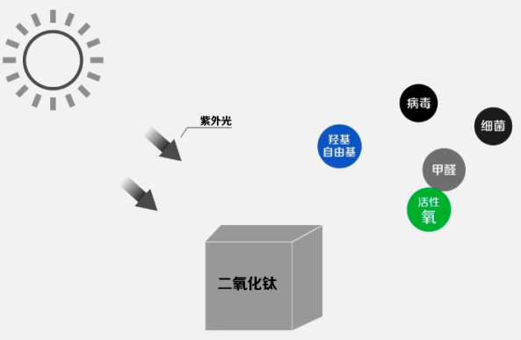
过滤有害气体
光触媒

Slide 14
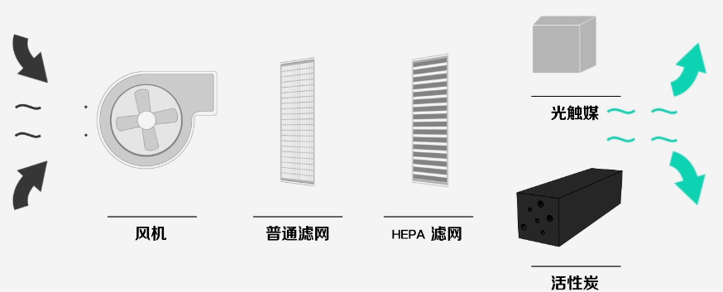
净化器滤网结构

Slide 15
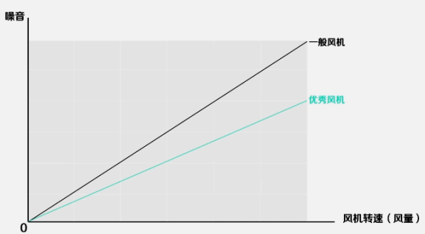
净化器滤网结构
风机的噪声与风量

Slide 16
净化器的指标和能力
一个重要的疑问：
到底把空气净化得非常干净更重要呢还是哪怕净化得效果差一
点，但是净化得速度更快更重要呢？

Slide 17
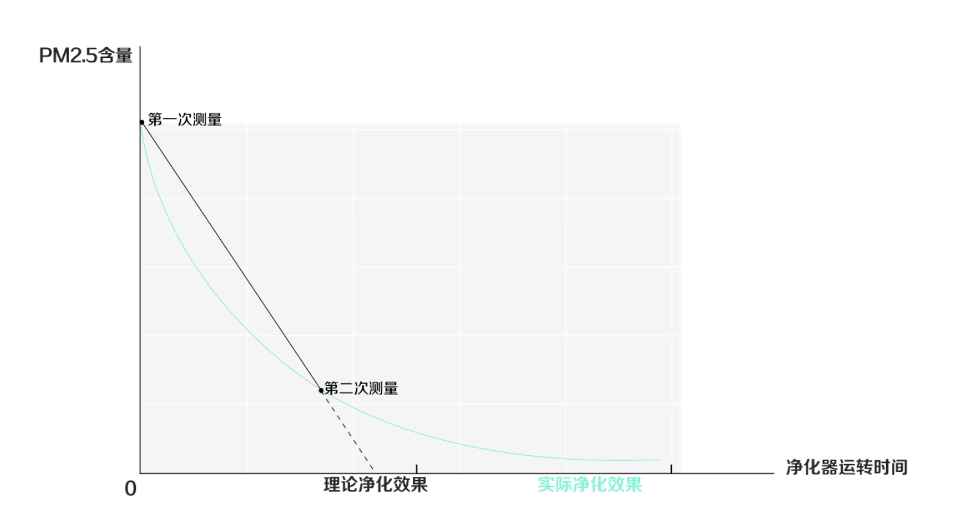
净化器的指标和能力
CADR值（Clean Air Delivery Rate）：每分钟输出了多少立方英尺的洁净空气
洁净空气？
CADR值是有针对对象的（甲醛，PM2.5）
CADR测量的方法

Slide 18
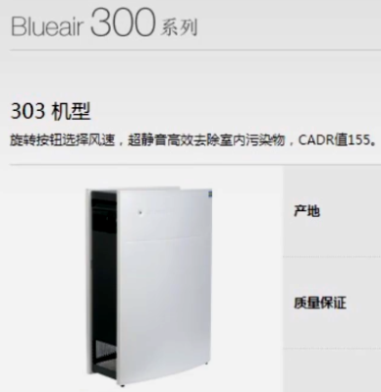
净化器的指标和能力
CADR值单位的中西方差异：
西方：每分钟输出了多少立方英尺的洁净空气
中国：每小时输出了多少立方米的洁净空气
CARD值/10 = 净化器适用的房间面积

Slide 19
净化器的指标和能力
CCM：累计净化量， 它代表的是空气净化器的持续净化能力
测量方法：当空气净化器CADR值衰减到50%时，它累积净化污染物的总重量
颗粒物CCM的量化等级如下
P1： 3000mg≤CCM颗粒物＜5000mg
P2：5000mg≤CCM颗粒物＜8000mg
P3： 8000mg≤CCM颗粒物＜12000mg
P4： 12000mg≤CCM颗粒物（最好）
颗粒物CCM的量化等级如下
F1： 300mg≤CCM甲醛＜600mg
F2： 600mg≤CCM甲醛＜1000mg
F3： 1000mg≤CCM甲醛＜1500mg
F4： 1500mg≤CCM甲醛 （最好）

Slide 21
在2015年的穹顶之下，柴静用通俗的语言，深度的思考和详实的数据，把与我们每个人息息相关，未曾注意或者已经麻木的现实残酷的摆在了眼前，当由于种种原因啊，这个视频在掀起来一段关注之后，就被各种声音所淹没了，而我们普通人最后还是不知道该做些什么。不管柴静这里面有没有所谓的内幕，都没有人否认现在的对空气环境的警惕意识已经迫在眉睫了。空气质量的优劣直接影响着人类生存的健康，我相信在座的大家有一部分在家中配置了空气净化器，然而我相信其中也有不少人对空气净化器的实际价值还颇有疑虑。听完这期的session之后啊，也许你会发现，诶，原来我们对空气净化器有那么多的误解，是时候拿起知识的武器来保护自己和家人了。
1. 空气净化器到底有没有用呢？
对于空气污染的危害有多严重，我这里就不再恐吓大家了。而为什么空气污染在所有形式的污染中最值得我们警惕呢？是因为不管你是王思聪，还是王大锤，是马云还是马冬梅，有钱或是没钱，谁也避免不了。让我们直接喝污水吃炉灰肯定没有人干，但是当这些东西变成有害气体和粉尘弥散到空气中，吃不吃可由不得你了。不要以为把家里的门窗全关严就能避免。事实证明啊，一家三口生活在一个90平米的房间里面，如果真的是完全密闭，5,6个小时之后你就会觉得呼吸困难， 实际情况呢，是门缝，窗缝，换气扇，空调口之类的地方提供了屋内外空气的交换，平均每5个小时，这个房间的空气就会与外界整体交换一次。所以室内的空气质量并不一定比外界好多少。况且，如果我们室内有人炒菜，吸烟，或者是刚装修完有劣质家居等等污染源，室内的空气质量没准还不如室外呢，所以这个世界没有桃园，你躲无可躲。
怎么才能把空气里的污染物净化掉呢。虽然现在让人惊叹的黑科技层出不穷，而净化空气这件事，咱们还在用着最简单的原理，我一说你就懂。用一台鼓风器抽空气，透过一层缜密的滤网给它过滤掉污染物，输出洁净的空气，如此往复，循环净化，这个机器就是空气净化器。

Slide 22
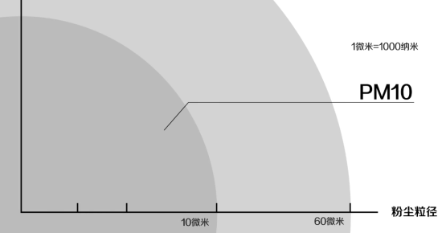
这种方法有没有效果呢，我们呀还是要先分析下空气当中到底有哪些污染物。
阳光和灯光的照射下，我们能看清楚空气中有很多漂浮的颗粒物，这些呢是由空气流动带进来的室外尘埃，花粉，宠物的毛发，或者是家里的衣物被褥等等编织物掉下来的毛绒螨虫等等。他们的直径大概是在60微米到10微米之间
看起来挺可怕，实际上不怎么有威胁，因为时间长了以后他们会自然的沉降，就算弥散到了空气当中，也会被我们的鼻毛，鼻涕所拦截。净化这种大于10微米以上的悬浮颗粒物并不难，咱们用一个成本比较低的单层滤网就能过滤掉。
直径再小一些的呢就是我们看不见摸不着的微观世界了。
10微米以下的颗粒叫做PM10，统称为可吸入颗粒物 ，因为它们可以顺利的通过我们的鼻孔，进入到我们的上呼吸道，尤其是PM2.5啊也就是2.5微米以下的颗粒甚至还能直接进入到细支气管和肺泡，影响人的生理机能。这些呢就是空气当中要重点净化的那部分，那该怎么净化呢？
答案就是利用各种纤维材料。在微观上看啊，杂乱交织的纤维对粉尘形成了无数道的屏障，颗粒呢由于惯性撞到上面就会被吸附住，而纤维间的宽阔空间呢又允许空气气流顺利通过，并且有意思的是，随着尘埃越黏越多反而它还增加了过滤的效果，当然啦，容尘量是要有个度，装的不能太满。这是我们今天要普及
澄清的一个观念，就是滤网的净化原理呢不是靠筛子机制
而是靠毛细纤维。
有人买完净化器以后，一看这个更换滤网的成本挺贵
的就问我能不能拿出来洗刷刷洗刷刷啊，你这一洗啊，
纤维之间的排列和密度就被破坏了，达不到最初的净化效
果，所以还是推荐用旧了就换新的

Slide 23
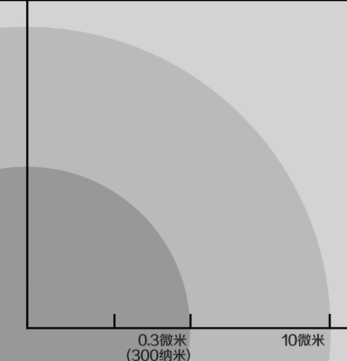
用纤维这种方式呢，可以有效过滤掉直径在10微米到0.3微米之间的颗粒物。这里面已经包括了很多
的污染物了啊，比如说二手烟，炒菜的油烟，工业未完全燃烧物，
而一些体积远远小于纤维之间的空隙的比如说100纳米以下的颗粒物应该用什么滤网呢？这里先卖个
关子，广告之后马上回来。
好的我们继续。答案呢就是不需要做任何额外的事情，用刚才可以过滤300纳米以上的滤网就能够
有效拦截，这是为什么呢？初中的一堂物理实验课告诉了我们答案，这个体积的例子它会做无规律
的幅度很大的布朗运动，它的运动轨迹不是直接，而是在不停的乱动，这样的话，被滤网捕捉的几率
基本接近于100%了。
相信细心的你已经注意到了，300纳米以上和100纳米以下的颗粒物我们已经有了很好的
方案去拦截，但是100纳米到300纳米之间的粒子怎么办呢？空气动力学研究发现，这部分
体积质量的粒子布朗运动并不明显，基本还是靠惯性走直线，而且又远小于纤维毛细的
空间，所以很容易就被漏过了。所以这里就再澄清一个观念，空气中最不好净化和过滤的
那是100-300纳米之间的粒子，100纳米以下的反而因为布朗运动很好过滤。咱们这次真
的进一段广告，首先我不是戴森黑啊，不过这段广告过于强调了自身净化器可以过滤
100纳米以下的粒子。他们家的空气净化器好不好先不说，起码广告是有欺骗咱们消费者不懂的嫌疑。
让我们再来看一张空气中污染粒子体积分布图发现，哎哟妈呀，300纳米左右的粒子数量众多，不管啊还真不行。

Slide 24
所以行业里面定义了一种高品质的滤网，之前扫地机器人也有提到的叫HEPA滤网，全名是high efficency particulate air
Filter，只有纤维密度合适，能够对100到300纳米粒子做到有效过滤的滤网才能够叫做HEPA滤网。
我们现在知道了，HEPA滤网不是某个厂家或是某款产品，它是一种滤网的范围标准。它的材质构成呢，通常是PP滤纸，玻璃纤维，无纺布什么的，然后通过这种多层的堆叠，能够达到有效抑制100-300纳米之间粒子的效果。
HEPA滤网是一个空气净化器的核心中的核心，它的好坏直接导致了净化效果。
国际标准对HEPA的级别也是有一个划分的，
这张表大家可以看出来，H10级别以下的HEPA对300纳米的颗粒物过滤只有85%，基本就是不太可用的程度。
但是大于H12以上的呢，差别呢也不是特别大，反正都是99.9%以上。
其实呢，HEPA也是可以过滤10微米以上的颗粒的，但是HEPA滤网的成本比较高啊，
如果一些灰尘和毛发也有HEPA，那更换起来就需要非常勤的频率了，所以一般呢都是
在HEPA之前加一层成本比较低的初滤，双层滤网结构，基本上就可以把所有的固体
颗粒物净化的差不多了，这其中啊有两个特殊的颗粒，那就是细菌和病毒，他们被
吸附到HEPA滤网以后呢，最好是有一个杀菌的功能，最起码呢不能让他有合适的温度
和湿度再次滋生。
下面要说一些有害气体啊，常见的有害气体除了我们熟知家居散发出的甲醛之外，还
有很多工业燃烧气体和汽车尾气，对于气体的过滤可就太难了。
我们熟知空气是由21%的氧和78%的氮组成的，氧分子和氮分子的直径都是0.3纳米
甲醛和苯等有害气体的分子直径是在0.4到0.6纳米之间，差别很小，人类现在到底有
没有一种可以用在科学实验室之外的，孔径正好合适的滤网可以过滤掉甲醛而通过空
气呢？答案是没有，但是，神奇的大自然当中有，那就是活性炭，
活性炭呢使用木材果壳等原料用高温气体或者化学方法进行一个活化，
让它内部生成很多的复杂的路径和细小孔隙，这个过程呢有点像咱们
家里的发面，把木头给发起来就成了活性炭。活性炭过滤甲醛的原理
呢也不是像筛子一样靠孔径去过滤，靠的呢就是这内部的复杂路径。
他先把所有的气体全部吸进来。然后呢很多有毒的气体和有机分子由于
它质量更重，所以就通不过这么复杂的路径。

Slide 25
就被存留下来了，而一些纯净的氧分子，氮分子它质量更轻更灵活它就可以顺利的通过。
好了，咱们知道了活性炭的除醛原理，就可以普及一下活性炭在使用当中的一些注意和误区。
第一呢，活性炭不是普通木炭，有人一听碳能够去甲醛，家里放几块木炭，除了散灰之外没有别的
作用。第二呢活性炭不是孔隙越小越好，因为它的原理是要把有害气体全部吸进去，让他存留在内
部，孔隙太小，有害气体分子就进不去了。第三呢，如果你把活性炭放在家里或者车里的一角，那
作用也是非常的有限，因为它要靠空气的自然流动去吸附，而满屋子的甲醛怎么就那么凑巧通过你
放在角落的活性炭呢？第四，活性炭用过一段时间后必须要更换，否则吸附满了以后或者温度升高
分子一活跃，里面的有害气体可能又释放出来了。（新房子1个月，老房子3个月）
清除有害气体除了活性炭，现在还有另外一种非常有效的手段，那就是光触媒。这里有必要也介绍一下。
1967年一个日本人发现了，如果用紫外线照射二氧化钛等材料，就会被材料附近的空气中的水或是氧气分子崔华成
羟基自由基（-OH）和活性氧（HO2，H2O2）等等氧化能力极强的分子，这些强氧化分子啊扩散到空气里面，就会对有机分子，神挡杀神佛挡杀佛，不光可以把甲醛等有毒气体全部降解成水，而且还能够破坏细菌和病毒里面的蛋白质，除醛杀菌二合一。更神奇的是，这个过程中二氧化钛基本没有损耗，只是起到一个催化剂的作
用，它连草都不吃直接就出牛奶了。
光触媒净化空气的方法正在被急速的推广，在空气净化器里面呢，它不像活性炭滤网一样
需要经常的更换，光触媒的材料可以十年换一次，那基本就是半永久状态了。
本来光触媒是我们非常推荐的一种净化方式，但是不少厂商为了省成本用的光触媒材料都
比较差。有的呢甚至买来这个钛白粉，拿水兑进去在搅合搅合拿出来就号称是含二氧化钛
了，那效果还不如活性炭呢。所以好的光触媒空气净化器值得推荐，但也不要一听它带光
触媒就高高在上，具体情况还要具体测试。
经过简单的梳理，净化器的滤网结构也就呼之欲出了。
空气经过初滤，然后HEPA滤网。。。最后输出洁净的空气。
在这个循环里面，风机也是非常重要的一部分，它直接负责把
空气以合理的方式输送给各层滤网进行净化。
一般来说呢风机的转速越快，叶片的切角越大就能够提供更大
的风量，但是同时噪音也大。大致就是这条正比例直线

Slide 26
说道风机和风量啊，引出一个非常有意义的话题。
对于空气净化器来说，到底是把空气净化得非常干净更重要呢还是哪怕净化得效果差一
点，但是净化得速度更快更重要呢？HEPA滤网的级别越高越密净化的效果就会越好，
可是常识告诉我们越密就会导致风量变小，试想在严重的雾霾天，如果我们紧急开空气
净化器，它呢缺慢悠悠的一点一点的输出洁净空气，如果万一还赶不上脏空气从门缝
进来的速度，那它洁净的再干净也是一台废物。所以在国内严峻的环境压力下用最快的
速度哪怕是把空气质量降的不是那么极致，也比那些用很慢的速度把空气净化的非常极致要好一些。
所以在国外和医用环境里面，极致的净化效果当然很好了，但是根据我国的国情，我建议大家还是应该把净化的速度也就是净化效率当成第一位，而这个指标就是净化器里CADR值。
CADR值是空气净化里面最关键的一个指标，所以我们有必要多说两句。CADR，中文名是洁净空气输出比率。
翻译成白话呢就是每分钟输出了多少立方英尺的洁净空气，短短一句话玄机很大啊
第一，什么叫做洁净空气，世界上有真正意义上的洁净空气吗？我们都知道啊，空气里面不可能只含氧分子和氮分子，它还有很多别的成分，这里面指的洁净空气指的是不含某一种特定物质的空气。比如说针对PM2.5的CADR值，指的就是每分钟输出完全不含PM2.5颗粒物的空气的体积，但它可能会含很多别的东西。同理，针对甲醛的CADR值呢，就是每分钟输出完全不含甲醛的空气体积，别的还有什么那就不管了。所以呀CADR值是有针对对象的，我们呢主要关注的是针对PM2.5的CADR值和针对甲醛的CADR值。
第二，其实没有任何一个空气净化器能输出完全一点PM2.5都没有的空气。大家可能惊了啊，既然输出不了那还扯啥淡，谈什么洁净空气的输出体积呀，其实啊它的测量方法是这样的，先测一下现在密闭房间里面每立方英尺里有多少个PM2.5颗粒，然后把空气净化器开启一段时间以后在测一下降到了多少个，然后啊中间再连一条直线再延长，画出来的就是它理论上它再开多长时间，整个房间里面就全都是洁净空气了。而实际上这条直线应该是一条曲线，这个值呢只能无线趋近于0但是永远到不了0，总有那么一些粒子很顽固就是过滤不掉。
第三，注意它的单位应该是每分钟输出了多少立方英尺，立方英尺在中国不是一个常用单位，所以CADR在进入中国以后，单位就被篡改了，显示把立方英尺改成了立方米，可是大家知道立方英尺的体积要小于立方米，所以换算成立方米之后数值就变小了，但是紧接着中国厂商又把每分钟改成了每小时，那这个数值一下子就变大了。好了陷阱来了
你看瑞典的净化器厂商blueair在他的网站上宣称自己的CADR值是155，看起来怎么比小米宣称的3，4
00怎么少了那么多？你要看下单位，国外讲得的155是立方英尺每分钟，和国内是1.7倍的换算关系，
这个必须要格外注意。CADR值啊是空气净化器里最重要的指标，它既考虑了单次的净化效果，又考虑
了循环的速度，风路的设计，风机用的好不好也可以用CADR值来衡量。

Slide 27
这里有个非常有用的计算公式，空气净化器PM2.5的CADR值非常简单的除以10，就是国际组织推荐的净化器适用的房间面积数。比如说CADR值300（国内指标）的呢就适合用于30平米以下的空间。
还有一个指标叫做CCM，中文名字叫累积净化量，它代表的是空气净化器的持续净化能力，也可理解为滤网的使用寿命，
它的测量方法是，当空气净化器CADR值衰减到50%时，它累积净化污染物的总重量。
颗粒物CCM的量化等级如下：
P1： 3000mg≤CCM颗粒物＜5000mg P2：5000mg≤CCM颗粒物＜8000mg P3： 8000mg≤CCM颗粒物＜12000mg P4： 12000mg≤CCM颗粒物（最好）
甲醛CCM量化等级如下：
F1： 300mg≤CCM甲醛＜600mg F2： 600mg≤CCM甲醛＜1000mg F3： 1000mg≤CCM甲醛＜1500mg F4： 1500mg≤CCM甲醛 （最好）
所以小结一下，空气净化器使用得当是非常有效的。我们白天在外已经忍受了那么多的空气污染，回到家里面呢最好还是能够给自己营造一个舒适的休息空间，如果让我把如何挑选空气净化器做一个简化，最主要是考虑PM2.5的CADR值和甲醛的CADR值，和你适用的房间大小直接的比值关系，然后再顺带考虑一下更换滤芯耗材的成本也就是CCM的指标，然后就是噪音，外观，和智能化操作等因素。

Slide 28
Demo

